Slide 1
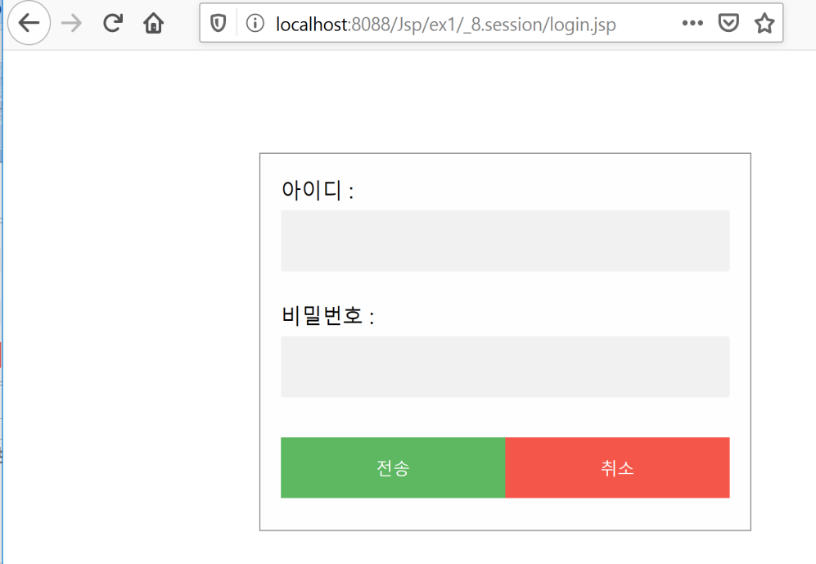
1. 로그인 화면
<form action="login_ok“ method="post">
name="id" , name="passwd"

Slide 2
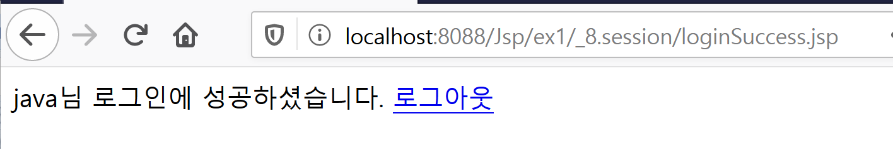
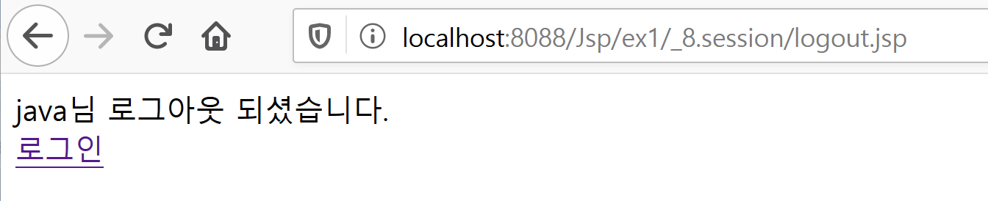
2. 아이디와 비밀번호를 java로 입력한 경우
3. 로그아웃을 클릭한 경우

Slide 3
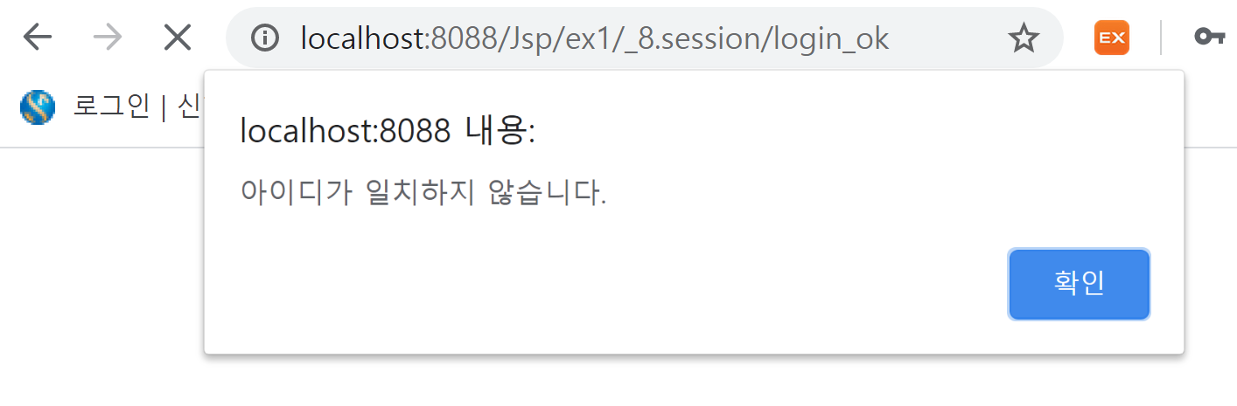
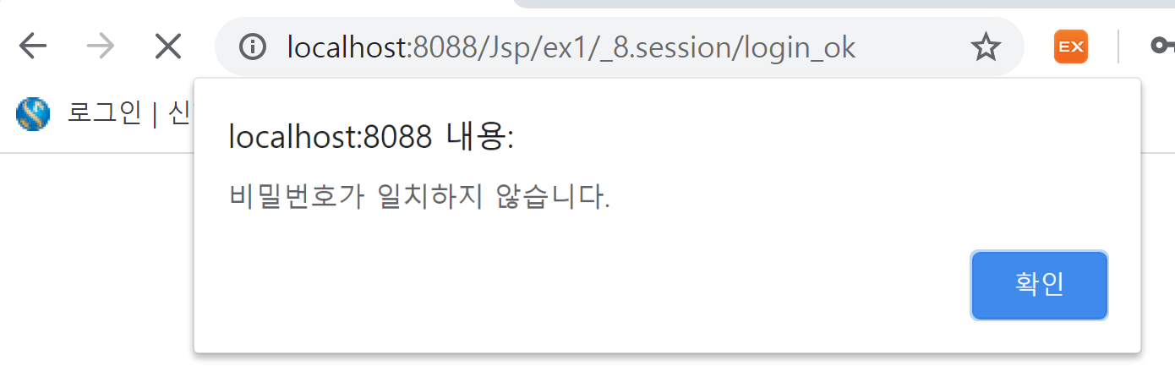
4. 아이디 일치하지 않는 경우 메시지
5. 비밀번호가 일치하지 않는 경우 메시지

